Slide 1
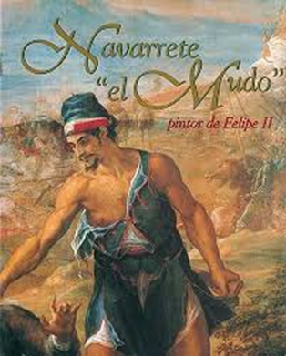
Lazo azul, símbolo de la cultura Sorda.
Recopilado por:
Belén de Arado.
Fuentes:
cultura-sorda.org
Wikipedia
Google

Slide 2
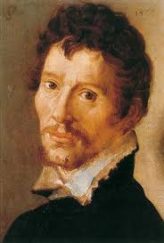
Juan Fernández de Navarrete nació en Logroño,
La Rioja, España, en 1538.
A los tres años quedó sordo a causa de una infección y no aprendió a hablar.
Sus padres tenían dinero y le confiaron su educación a los monjes de la orden de san Jerónimo quienes vivían bajo la regla del silencio y utilizaban señas.
Navarrete es uno de los primeros sordos que en el siglo XVI, gracias a los monjes, aprendió a comunicarse en señas, a leer y escribir y consiguió adquirir una gran cultura; eso es muy importante para todos los artistas.
Su preceptor Fray Vicente de Santo Domingo se dio cuenta de la habilidad de Navarrete para pintar y aconsejó a los padres enviarlo a Italia a estudiar pintura.
Estuvo en Roma, Florencia, Milán, Venecia y Nápoles. Se esforzó mucho para aprender y quedó muy influenciado por Tiziano, el gran pintor italiano.
Sufrió mucho por incomprensiones, presiones, burlas y por los grandes dolores abdominales que lo apartaban mucho tiempo de su trabajo.
Juan Navarrete “El Mudo”
-AUTORRETRATO-

Slide 3
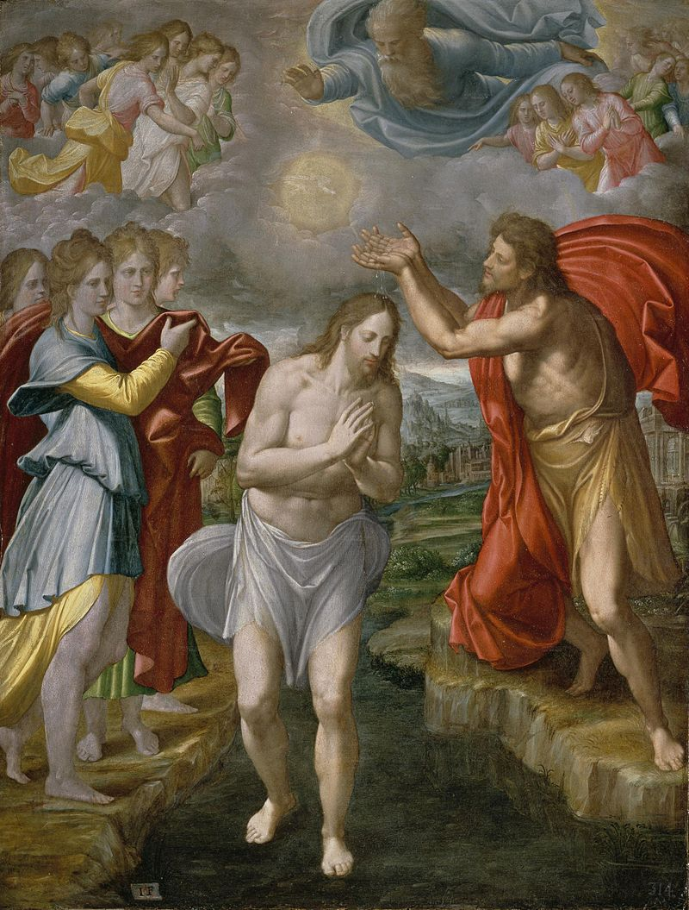
Navarrete mostró su cuadro “El Bautismo de Cristo”, 1567,
al rey, a este le gustó mucho y lo nombró “Pintor del rey Felipe II” el 6 de marzo de 1568.
El rey le pidió realizar treinta y dos pinturas de santos para las capillas laterales de la basílica “El Escorial”.
Pero Navarrete se enfermaba mucho del estómago, necesitaba descansar largo tiempo y
no pudo terminar todo el trabajo.
Solo entregó ocho cuadros y murió el 28 de marzo de 1579 en Toledo, a los cuarenta y un años.

Slide 4
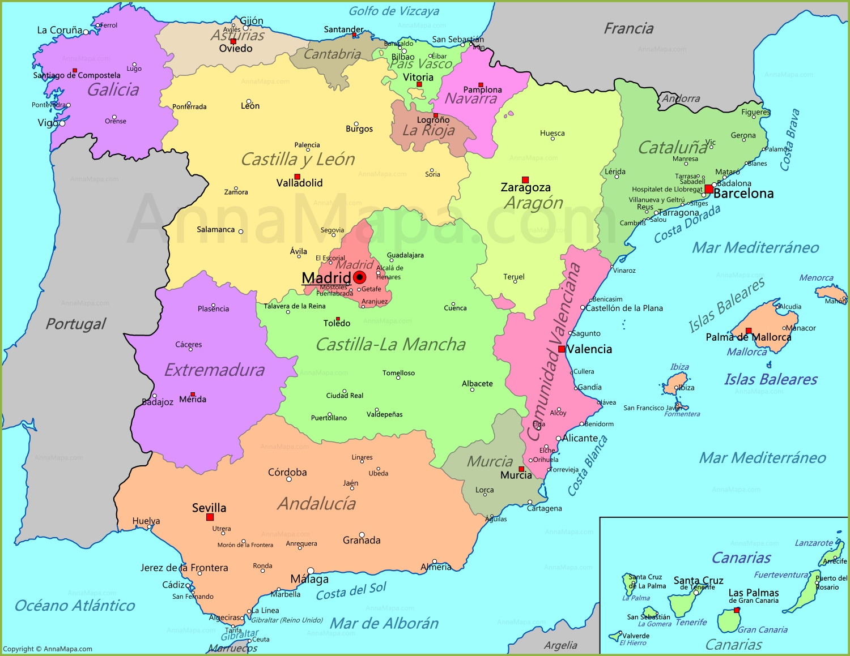
Nació
Pinturas
Murió

Slide 5
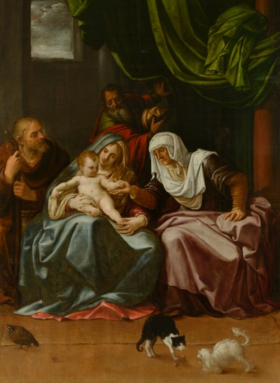
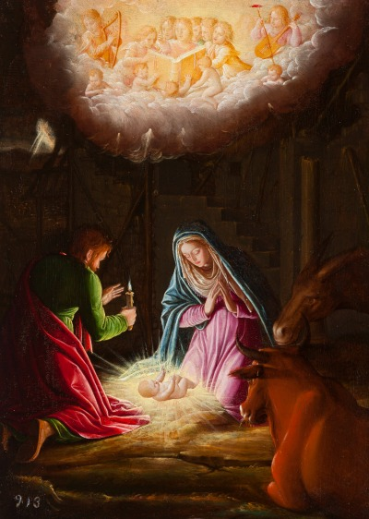
“El Nacimiento de Cristo”
“La Sagrada Familia”
-Navarrete recibió muchas críticas porque en su época estaba prohibido pintar animales en los cuadros religiosos para que no distrajeran de la piedad-

Slide 6
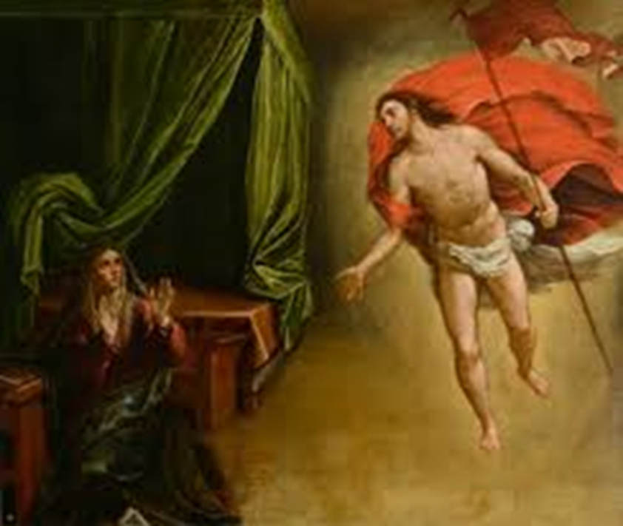
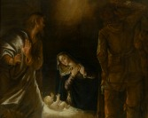
“Jesús resucitado se aparece a Su Madre”
“La adoración de los pastores”
Los gestos en las figuras de los cuadros de Navarrete invitaban
a la piedad de las gentes.
Lo llamaron “El Apeles español” significando
que fue un gran pintor.

Slide 7
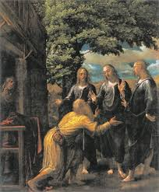
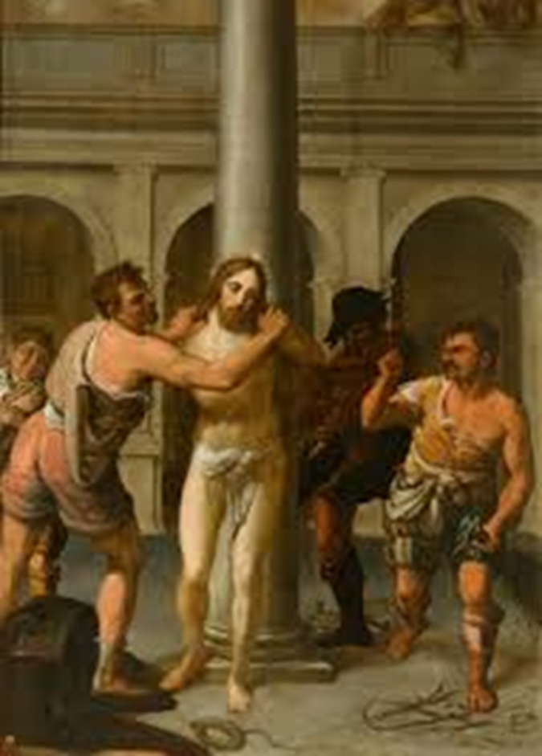
“Abraham y los tres ángeles”
Dublín, Irlanda.1575.

Slide 8
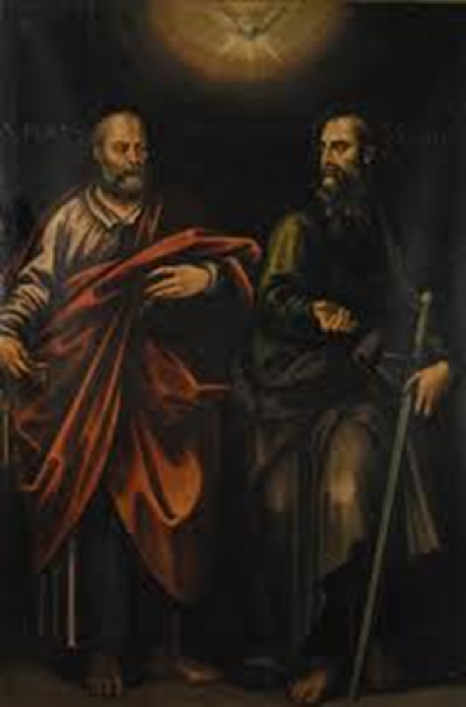
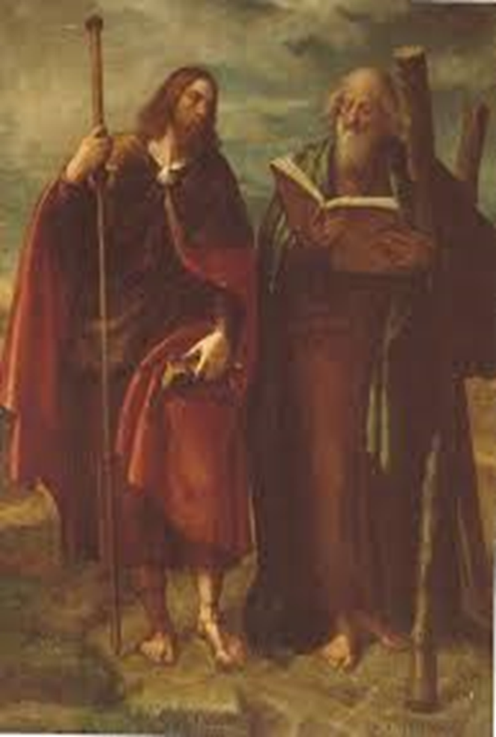
San Pedro y San Pablo
Apóstol Santiago y San Andrés

Slide 9
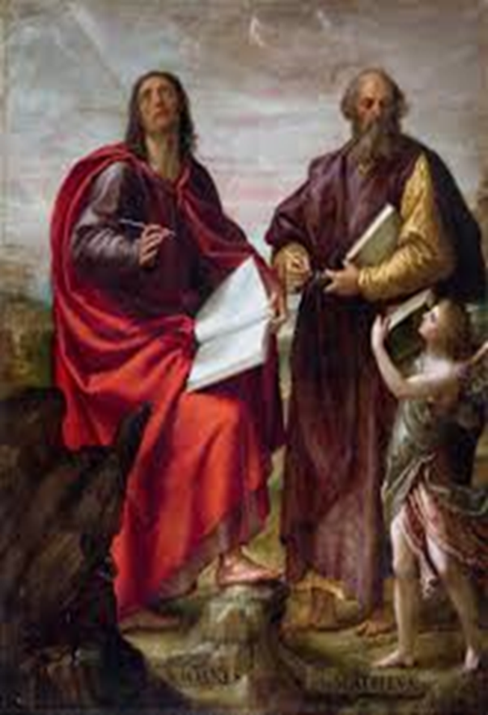
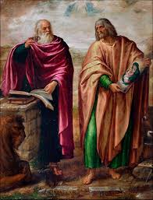
San Marcos y San Lucas

Slide 10
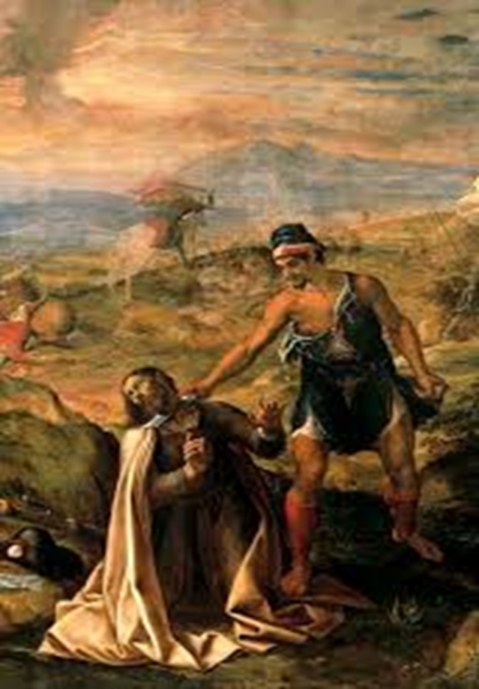
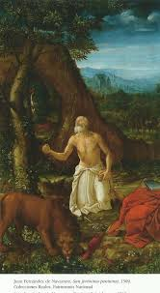
“San Jerónimo penitente” 1569.
Es su cuadro más conocido.

Slide 12
